Slide 1
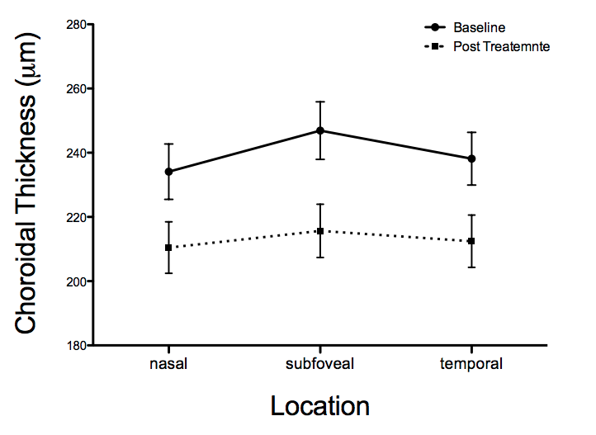
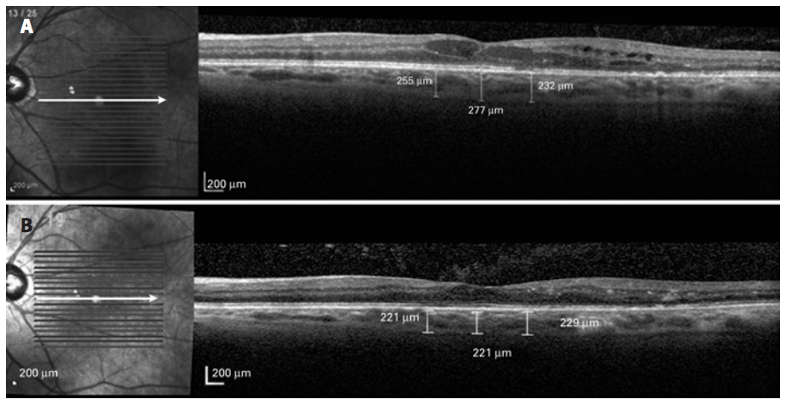
Medida da Espessura Coroidiana Pré e Pós Tratamento
do Edema Macular Diabético com Drogas Anti-VEGF
Guerra, TF; Moutinho, CF; Carvalho, N; Cunha, P.D. Regatieri C.V
INTRODUÇÃO
Retinopatia diabética (DR) afeta mais de 90 milhões de pessoas em todo mundo causando significativa perda de visão, com edema macular e proliferativa retinopatia como as principais causas de deficiência visual. O volume sanguíneo coroidiano anormal e fluxo comprometido pode resultar em disfunção dos fotorreceptores e morte. Imagens aprimoradas de profundidade na tomografia de coerência óptica spectral domain (SD-OCT) permite melhor visualização da coróide e avaliação da espessura. Estudos clínicos demonstraram que a espessura da coroideia pode ser relacionados à gravidade da RD, e a presença de EMD está associada a uma diminuição da espessura da coroideia. Atualmente, a injeção intravítrea de anti-VEGF é o tratamento mais comum para EMD. Embora tenha sido demonstrado que melhora a acuidade visual, existem vários estudos sugerindo que poderia estar associado a uma diminuição na espessura da retina central. No entanto, existem poucos estudos investigando o efeito dessas drogas na coróide em pacientes diabéticos tratados com anti-VEGF. OD e -1,25DE com 20/20 em OE apresentando melhora da qualidade visual corrigida por óculos.
OD
OE
MÉTODOS
Análise retrospectiva, com revisão de prontuários, foi realizada para identificação de pacientes submetidos a tratamento com injeções intravítreas de anti-VEGF, no regime pro re nata, para tratamento de edema macular diabético. As medidas da espessura de coroide pré tratamento foi comparada com as medidas após acompanhamento de 6 meses.
RESULTADOS
CONCLUSÃO
Trinta e nove olhos de 39 pacientes ( 15 femininos, 24 masculinos) foram incluídos, com idade média de 62.43 ± 8.7 anos (variando de 44 –79 anos). Trinta e três olhos foram tratados com ranibizumab e 18 com bevacizumab. O número médio de injeções de anti-VEGF foi 2.28 ± 1.27 (variando de 1–5). A medida média pré tratamento da espessura de coroide nasal, subfoveal e temporal foi 234.10 ± 8.63 μm, 246.89 ± 8.94 μm e 238.12± 8.20 μm, respectivamente. Após acompanhamento de 6 meses as medidas médias da espessura de coroide foram 210.46 ± 8.00 μm, 215.66 ± 8.29 μm e 212,43 ± 8.14 μm. A diferença entre as medidas médias pré e pós tratamento foi estatisticamente significante (p= 0.0327) em todos os pontos medidos.
Após um período de 6 meses, o uso de injeções intravítreas de anti-VEGF foi associado com diminuição significante da espessura de coroide nos pacientes com EMD. O significado clínico de uma coroide afinada nos pacientes com EMD é desconhecido mas pode causar eventos adversos a longo prazo para função da coroide e retina, representando uma área para futura investigações.
REFERÊNCIAS
1. Yau JW, Rogers SL, Kawasaki R, Lamoureux EL, Kowalski JW, Bek T, et al.
Global prevalence and major risk factors of diabetic retinopathy. Diabetes care.
2012;35(3):556-64.
2. Moss SE, Klein R, Klein BE. The 14-year incidence of visual loss in a
diabetic population. Ophthalmology. 1998;105(6):998-1003.
3. Klein R, Klein BE, Moss SE, Cruickshanks KJ. The Wisconsin Epidemiologic
Study of diabetic retinopathy. XIV. Ten-year incidence and progression of
diabetic retinopathy. Archives of ophthalmology. 1994;112(9):1217-28.
4. Boyer DS, Hopkins JJ, Sorof J, Ehrlich JS. Anti-vascular endothelial growth
factor therapy for diabetic macular edema. Therapeutic advances in
endocrinology and metabolism. 2013;4(6):151-69.

